Slide 1
專案組織架構圖
專案經理小劉
客戶組小美
客戶助理小筱
架構組小張
系統組小王
開發組小明
程式設計小李
品管測試小花

Slide 2
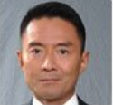
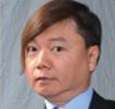
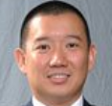
人名 | 照片 |  | 人名 | 照片
小劉 |  |  | 小美
小張 |  |  | 小王
小明 |  |  | 小李
小花 |  |  | 小筱

Slide 3
辦公室大樓興建WBS圖
辦公室大樓興建
開挖工程
地下結構工程
基礎底版工程
地梁結構工程
地上結構工程
1F結構工程
2F結構工程
室內裝修工程

